Slide 1
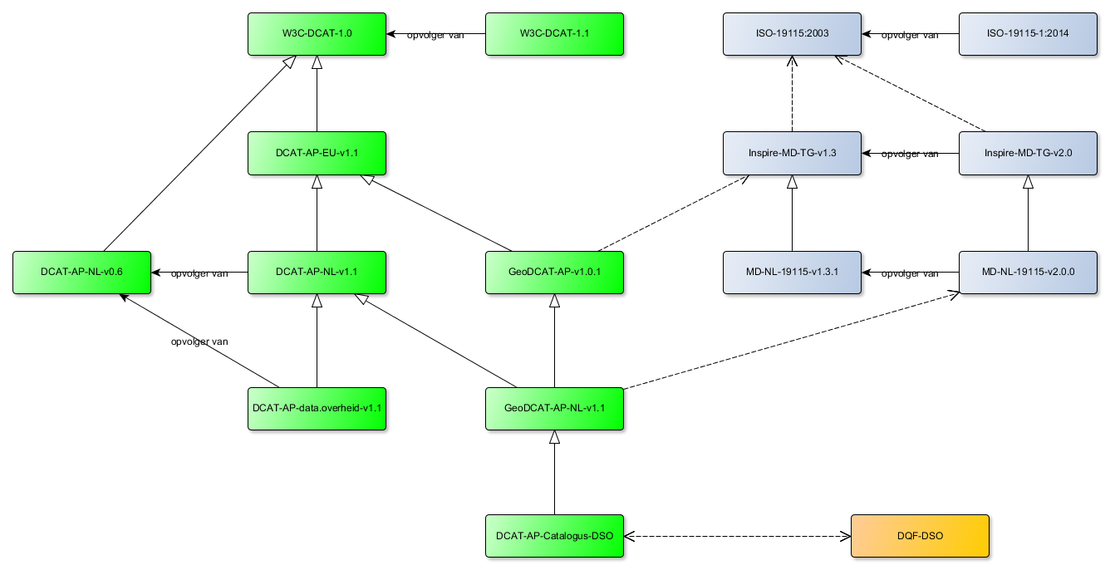

Slide 2
De ISO-19115-2003 standaard voor het beschrijven van metadata van datasets https://www.iso.org/standard/26020.html

Slide 3
De ISO-19115:2014 standaard, meest recente versie en opvolgor van ISO-19115:2003. Deze wordt echter (nog) niet toegepast voor Inspire en GeoDCAT.
https://www.iso.org/standard/53798.html

Slide 4
De Inspire technische handreiking versie 1.3 uit 2013, hoe ISO-19115 en Inspire gecombineerd kan worden voor het publiceren van metadata in XML
https://inspire.ec.europa.eu/documents/inspire-metadata-implementing-rules-technical-guidelines-based-en-iso-19115-and-en-iso-1

Slide 5
Het Nederlandse profiel van de Inspire handreiking uit 2013, zoals vastgesteld en in gebruik op NGR. Deze versie zal tot december 2019 in gebruik zijn.
https://www.geonovum.nl/uploads/standards/downloads/Nederlands%20metadata%20profiel%20op%20ISO%2019115%20voor%20geografie%20-%20v1.3.1%20def_0.pdf

Slide 6
De Inspire technische handreiking versie 2.0, de meest recente versie. Deze is vastgesteld in december 2016 en zal verplicht zijn vanaf december 2019.
https://inspire.ec.europa.eu/id/document/tg/metadata-iso19139

Slide 7
Het Nederlandse profiel van de Inspire handreiking, zoals vastgesteld in de zomer van 2017. Deze is sindsdien te gebruiken naast v1.3.1 en zal verplicht zijn vanaf december 2019
https://docs.geostandaarden.nl/md/mdprofiel-iso19115

Slide 8
Huidige W3c standaard uit 2014
(beschrijft de termen)
http://www.w3.org/TR/vocab-dcat

Slide 9
De opvolger van de standaard, hier wordt nu aan gewerkt, vaststelling wordt medio 2019 verwacht
https://w3c.github.io/dxwg/dcat

Slide 10
Het Europese profiel voor DCAT uit 2015, t.b.v. het beschrijven van datasets en voor het aanleveren aan het Europese portaal
https://joinup.ec.europa.eu/release/dcat-ap-v11

Slide 11
Een eerste aanzet uit 2014 voor een Nederlands profiel o.b.v. het Europese. Op dit moment alleen in gebruik voor (het huidige) data.overheid.nl
https://data.overheid.nl/sites/default/files/2014-11-13%20DONL%20Datamodel%200.6%20kopie.pdf

Slide 12
Het eerste officieel vastgestelde profiel voor DCAT in Nederland, bedoelt als basis voor zowel data.overheid.nl als NGR. Deze is nu in ontwikkeling vanuit een brede werkgroep onder PLDN, gecoördineerd door een samenwerking van KOOP en Geonovum.
https://github.com/dataoverheid/DCAT-AP-NL

Slide 13
Het nieuwe profiel, afgeleid van DCAT-AP-NL 1.1 dat gebruikt zal worden op data.overheid.nl. Planning is dat rond de zomer van 2018 dit beschikbaar is.

Slide 14
Het GeoDCAT profiel uit 2016 zoals in Europa vastgesteld als Linked Data vertaling van de technische handreiking versie 1.3. Dit is de meest recente versie (er bestaat geen vertaling van versie 2.0)
https://joinup.ec.europa.eu/release/geodcat-ap/v101

Slide 15
Het GeoDCAT applicatieprofiel zoals we dit in Nederland voorstellen. Dit profiel zal een Linked Data vertaling geven van het Nederlandse Inspire profiel versie 2.0. Hier wordt op dit moment aan gewerkt vanuit Geonovum. Het profiel zal afgeleid zijn van het Nederlandse DCAT profiel.

Slide 16
Het DCAT-gedeelte van de Stelselcatalogus DSO. Deze is op dit moment al beschikbaar en volgt de richting waar GeoDCAT AP NL v1.1 naar toe beweegt. Als deze is vastgesteld, dan zal ook het Catalogus profiel hieraan voldoen, waarmee harmonisatie met zowel NGR als data.overheid.nl is geborgd. Aanvullingen zijn mogelijk indien dit vanuit een DSO context is gewenst.

Slide 17
Het Data-kwaliteitsraamwerk uit 2018 zoals ontwikkeld voor de informatiehuizen. Zij kunnen conform dit raamwerk de kwaliteitseigenschappen van informatieproducten beschrijven. Er is een mapping mogelijk van dit raamwerk naar het DCAT profiel van de Catalogus. Deze volgt daarbij de afbeelding van DCAT-AP-NL, aangevuld met kwaliteitsaspecten die daar niet zijn benoemd.

